Slide 1

BIENVENIDOS
SEÑORA…
SEÑOR…
Insertar logo de cliente
Notes:
Allgemeine Hinweise:
Die Präsentation im Vorfeld ausreichend üben. Gerne eigene Worte verwenden. Die folgenden Notizen zu den Folien sind nur ein Präsentationsleitfaden.
Weitergabe an Dritte nur als pdf mit “Datei - Speichern und Senden – als pdf senden”. Vorher nicht gezeigte Back Up Folien entfernen.
Den im Ordner enthaltenen HoG Logistikfilm und die detaillierte GARANT Präsentation bei Bedarf separat starten (in Präsentation nicht enthalten).
Master (immer aktuell) im orangeNet auf der Teamsite “Marketing Holding International” (ebenso HoG Logistikfilm und GARANT Präsentation).
Text
“Herzlich Willkommen hier in (STANDORT nennen) bzw. vielen Dank für die Einladung (Text jeweils anpassen)!
Es freut uns sehr, dass der heutige Termin zustande gekommen ist.”
(Wenn möglich Kundenlogo einfügen, Größe ähnlich wie HOG Logo.)

Slide 2
Agenda
Cifras, datos, hechos
Presencia internacional
Triple competencia
referencias
Notes:
“Kurz zur Gliederung der Präsentation:
Ein Chart zu Zahlen, Daten, Fakten,
ein Chart zu unserer Internationalisierung.
Dann zum Kern der Hoffmann Group – unserer Dreifachkompetenz.
Und am Ende das Wichtigste: Was sagen Sie, was sagen unsere Kunden zur HOG?”

Slide 3
35_84
Cifras de ventas en millones de euros
EN EL CAMINO DEL ÉXITO DESDE HACE MÁS DE 90 AÑOS.
Hoffmann Group en Alemania
Hoffmann Group en el resto del mundo
135.000 clientes satisfechos.
Más de 2.500 trabajadores motivados.
Volumen de ventas de 970 millones de euros.
> 10% de crecimiento orgánico por año desde 2000.
HoG Historie
Notes:
“Starten wir mit ein paar wichtigen Zahlen:
135.000 zufriedene Kunden,
2.500 begeisterte Mitarbeiter,
und in diesem Jahr über 1 Mrd. € Umsatz.”
“Damit sind wir seit dem Jahr 2000 um durchschnittlich über 10% pro Jahr organisch gewachsen.
Hoffmann steht als überdurchschnittlich erfolgreiches Familienunternehmen seit über 90 Jahren für Nachhaltigkeit, Kontinuität und Stabilität.
Keinerlei Abhängigkeiten von Banken. Unser größter Kunde macht 2% vom Gesamtumsatz.
Das Wachstum wurde national über Marktanteilsgewinnung und international über die Erschließung neuer Märkte erreicht.”
Option (Ausnahme): HOG Historie

Slide 4
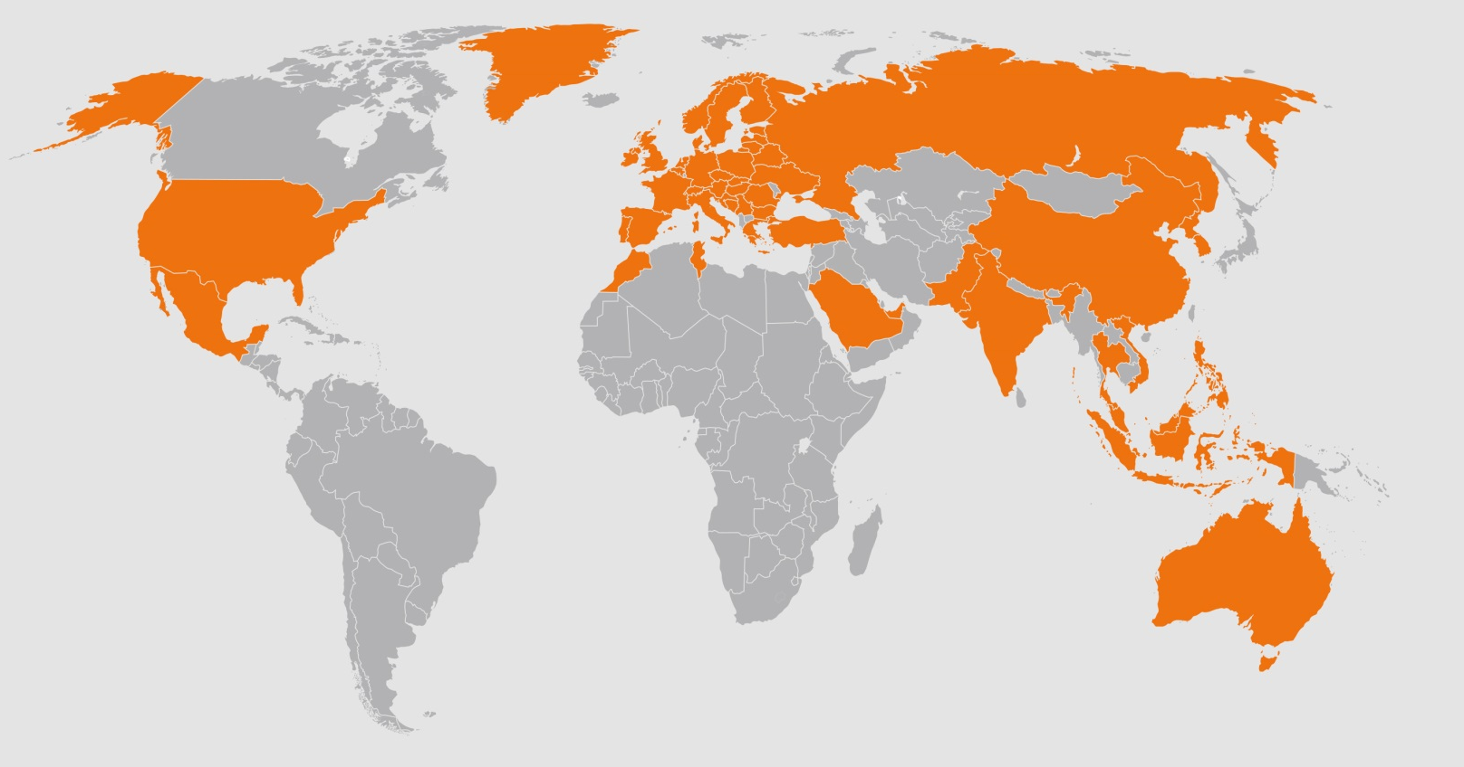
29_84
DA IGUAL DÓNDE.
DA IGUAL CUÁNDO. ESTAMOS AHÍ PARA USTED.
El número 1 en Europa, para usted en todo el mundo.
Presencia global en más de 50 países.
Refuerzos locales a través de la red comercial.
Exportación profesional
para suministros en todo el mundo.
Notes:
“Stichwort Internationalisierung:
In Europa ist HoG die klare Nr.1.
In über 50 Länder (orange gekennzeichnet) sind wir mit qualifizierten Fachberatern vertreten.
In allen übrigen Ländern sind wir mit unserem starken Exportteam für Sie da.”
Hinweis: Es sind alle Länder orange eingefärbt, in denen wir zumindest einen Partner haben, dessen AD-Mitarbeiter bei uns ausgebildet wurden!

Slide 5

39_84
SOCIO LÍDER EN EUROPA EN HERRAMIENTAS DE CALIDAD CON TRIPLE CONOCIMIENTO EXPERTO.
Amplia selección y la logística más potente para el abastecimiento fiable.
Expertos en distribución
Expertos en servicios
Expertos en fabricación
Su socio
Servicio profesional para un aumento continuo de la productividad.
Calidad Premium GARANT para máxima seguridad en innovación.
HoG Markenspot
Notes:
„Was ist das Erfolgsgeheimnis der HOG als Systempartner für Qualitätswerkzeuge?“
Pause
KLICK
„Es ist die einzigartige Kombination aus Handels-, Hersteller- u. Servicekompetenz aus einer Hand.“
KLICK
„Handelskompetenz bedeutet: Top Auswahl, zuverlässige Versorgung.
Herstellerkompetenz meint: Mit GARANT innovative Premiumqualität zum besten Nutzen-/Preisverhältnis.
Servicekompetenz heißt: Ein umfassendes Servicepaket mit Fokus auf kompetente, persönliche Beratung.“
Option (empfohlen): HOG Markenspot 1:55 min

Slide 6


EXPERTOS EN DISTRIBUCIÓN
42_84
PARA NUESTROS CLIENTES, LA HERRAMIENTA MÁS IMPORTANTE.
Versión impresa y online.
Más de 60.000 herramientas de calidad.
En 18 idiomas.
Notes:
„Was ist das zentrale Thema in der Handelskompetenz?“
Pause
„Der Katalog bzw. das Produktsortiment.“
KLICK
„Für unsere Kunden das wichtigste Werkzeug:
Ob gedruckt oder online (natürlich in Zukunft immer mehr online).
Über 60.000 sorgfältig ausgewählte Qualitätswerkzeuge,
mit vielen Neuheuten jedes Jahr, in 18 Sprachen.“

Slide 7
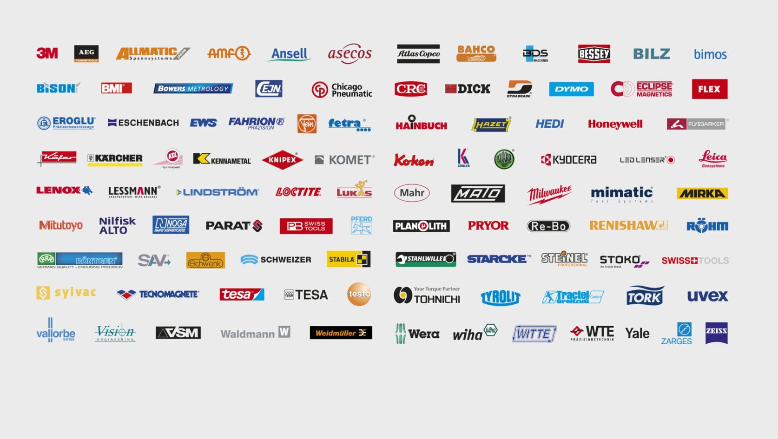
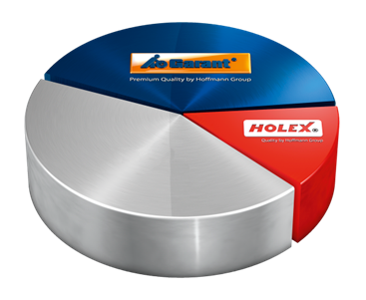
EXPERTOS EN DISTRIBUCIÓN
4_84
500 weltweit
führende Hersteller
Markenmatrix
AQUÍ ENCONTRARÁ CUALQUIER HERRAMIENTA DE CALIDAD QUE NECESITE.
Marca Premium GARANT. Marca de calidad HOLEX.
60.000 artículos de catálogo listos para enviar.
500 marcas de fabricantes líderes. 500.000 artículos listados.
Precios transparentes y válidos durante 1 año.
92 jefes de producto en todo el mundo.
Notes:
„Im Katalog mit über 60.000 Artikeln finden Sie i. d. R. alles was Sie brauchen.
Entweder von unserer Premiummarke GARANT, unserer Qualitätsmarke HOLEX oder eine Auswahl von Werkzeugen der 500 führenden Herstellermarken.
Zusätzlich haben wir 500.000 Artikel unserer Hersteller gelistet.
Und das alles mit transparenten und 1 Jahr gültigen Preisen.
Dafür sind 92 Produktmanager weltweit für Sie tätig.
Damit können Sie die Anzahl Ihrer Lieferanten im C-Artikelbereich guten Gewissens reduzieren.“

Slide 8


EXPERTOS EN DISTRIBUCIÓN
42_84
99% CAPACIDAD DE SUMINISTRO.
99,9% PRECISIÓN DE SUMINISTRO.
NADIE ES PERFECTO.
TÜV geprüft
EL CENTRO LOGÍSTICO DE HERRAMIENTAS MÁS GRANDE DE EUROPA, EN NÚREMBERG
60.000 posiciones por día.
Estrategia de cero errores.
Suministro en 24 h en Alemania
y 48 h en Europa.
36.000 m² superficie de almacenaje.
Centro propio de mobiliario industrial.
BEC Odelzhausen
Notes:
“Der zweite wichtige Punkt in der Handelskompetenz ist die zuverlässigste Werkzeugversorgung am Markt.”
KLICK
“99% Lieferfähigkeit, 99,9% Liefergenauigkeit, … nobody is perfect. ☺
Jeden Tag 60.000 Positionen mit konsequenter Null-Fehler-Strategie, TÜV geprüft, in 24 Std. in D und 48 Std. in Europa.
Das bedeutet für Sie: Allerhöchste Versorgungssicherheit. In dieser Form einzigartig am Markt.
Dafür leisten wir uns einen eigenfinanzierten Lagerbestand von über 100 Mio €!”
Option: “Ich kann Ihnen gerne, wenn Sie Interesse haben und es Ihre Zeit zulässt, im Anschluss einen 6-minütigen Film aus unserer Logistik zeigen.” (6:45)

Slide 9



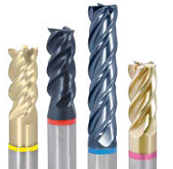
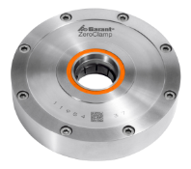
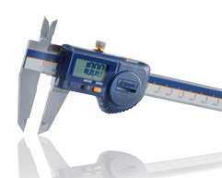
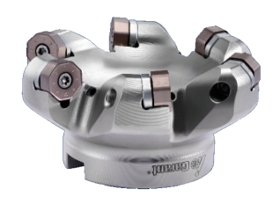
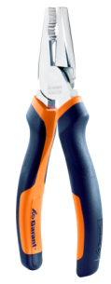
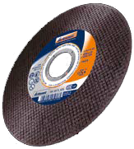
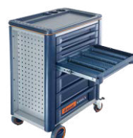
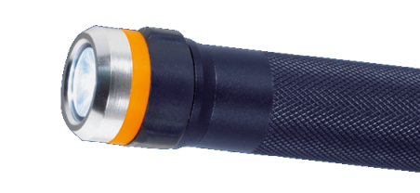
EXPERTOS EN FABRICACIÓN
Monoarranque de viruta
Arranque de viruta modular
Técnica de sujeción
Técnica de medición
Técnica de rectificado y corte
Herramientas manuales
Mobiliario industrial
Suministros para talleres y protección laboral
DESPUÉS DE CREAR HERRAMIENTAS PERFECTAS, LO QUE MÁS NOS GUSTA ES SEGUIR PERFECCIONÁNDOLAS.
25.000 herramientas de calidad Premium.
Mejor relación calidad-precio.
Cosechando éxito desde hace más
de 40 años.
Notes:
“Nach der Handelskompetenz nun zur Herstellerkompetenz:
Seit über 40 Jahren entwickeln und optimieren wir Werkzeuge aus allen Produktbereichen.
Aktuell können Sie aus 25.000 GARANT-Werkzeugen zum besten Nutzen-/Preisverhältnis auswählen.”

Slide 10

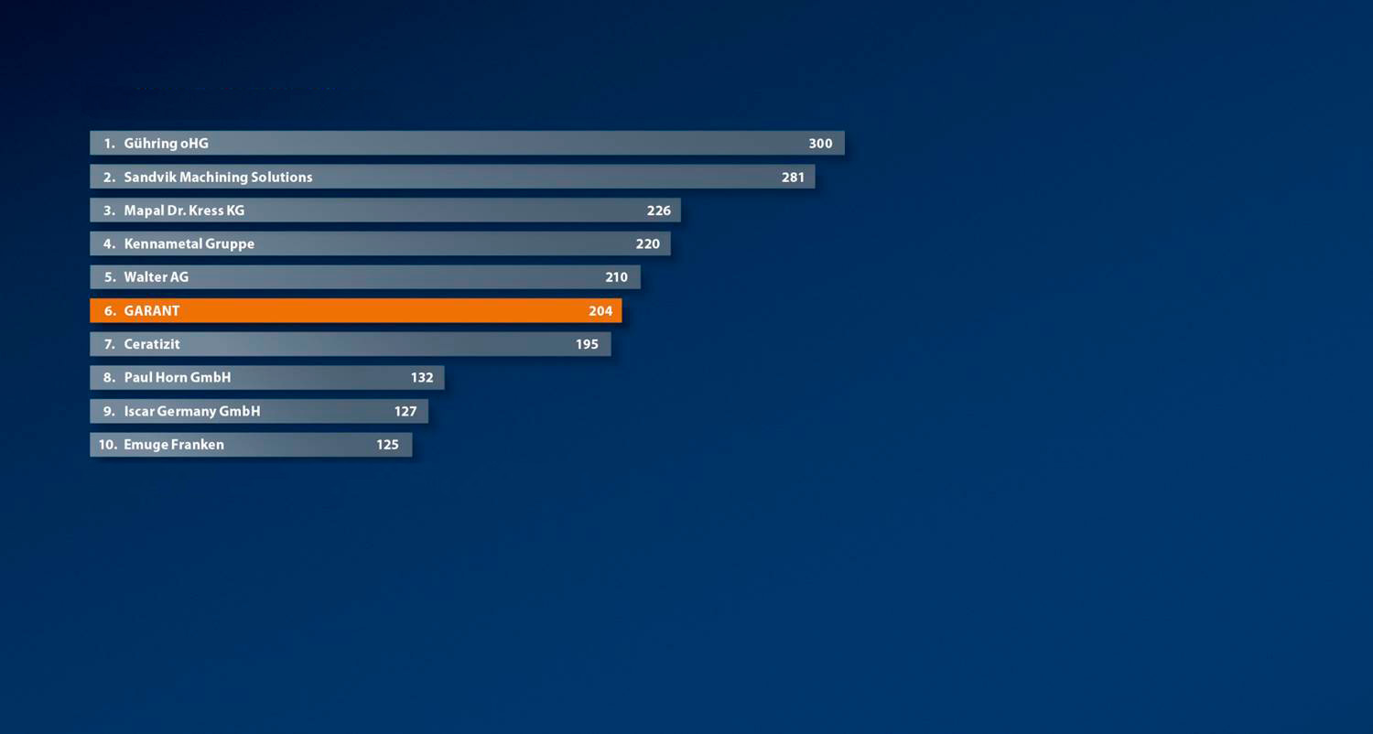
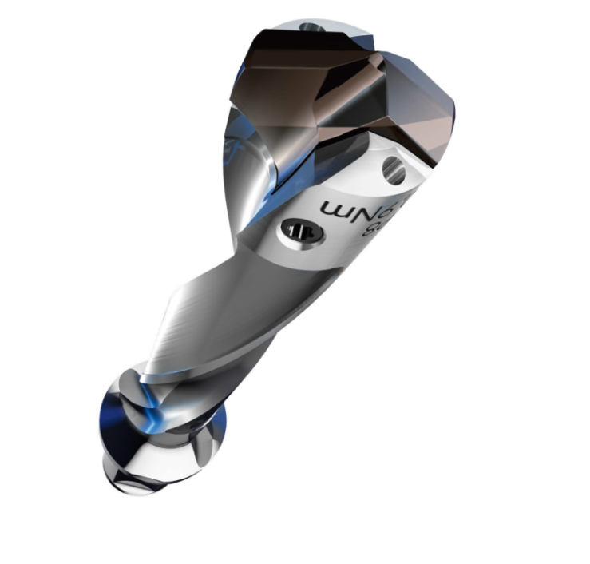

EXPERTOS EN FABRICACIÓN
SIEMPRE EN EL TOP 10
Escala del arranque de viruta / Cifras de ventas en Alemania en millones de euros. Fuente: fertigung 2013
Certificado de fabricante según ISO 9001 y VDA 6.4 para procesos y desarrollo
GARANT Markenfilm
DESPUÉS DE CREAR HERRAMIENTAS PERFECTAS, LO QUE MÁS NOS GUSTA ES SEGUIR PERFECCIONÁNDOLAS.
Desarrollado por técnicos, proveedores, institutos y 12 centros propios de ensayo.
Producción en las mejores plantas
de mecanizado del mundo.
Notes:
“Was unterscheidet GARANT von anderen Hersteller- oder Handelsmarken?
Wir entwickeln GARANT in der täglichen Zusammenarbeit mit Ihnen – den Anwendern, Lieferanten, Instituten und in unseren Testzentren.
Und dann wählen wir weltweit die besten Fertigungsmöglichkeiten aus.
So entsteht ein Top Werkzeug mit bestem Nutzen-/Preisverhältnis.
In der Zerspanungsrangliste sind wir mit GARANT unter den größten Herstellern immer vorne dabei. (Ziel bis spätestens 2020: Unter den Top 3.)
Übrigens: Viele bekannte Marken machen es auch nicht anders. Nike, Adidas oder Apple entwickeln selbst - und andere produzieren.”
Option (empfohlen): GARANT Markenfilm 2:57 min

Slide 11


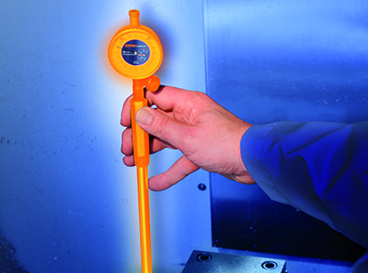

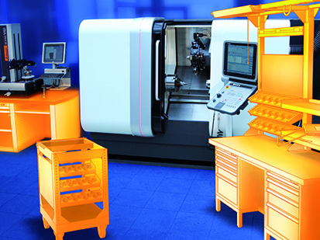


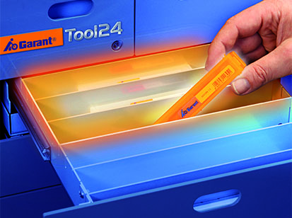

HERSTELLERKOMPETENZ
EXPERTOS EN SERVICIOS
GARANT ToolAudit
GARANT eTool
Control de la producción en la técnica de medición para unos resultados fiables de arranque de viruta
Datos de herramienta uniformes para sistemas CAD / CAM
GARANT ToolRoom
Aplicación de herramientas
Planificación individual de mobiliario industrial para puestos de trabajo CNC estructurados.
Monozerspanung
Modulare Zerspanung
Spanntechnik
GARANT ToolScout
Messtechnik
Selección inteligente de las herramientas y determinación de valores de corte
GARANT ToolGrinding
Planificación de herramientas
Rectificado original para máximo rendimiento y durabilidad de la máquina
Abastecimiento de herramientas
Schleif- und Trenntechnik
Handwerkzeuge
Betriebseinrichtungen
Werkstattbedarf und Arbeitsschutz
GARANT Tool24
GARANT ToolConcept
Sistemas autómatas flexibles para el abastecimiento fiable de herramientas
Concepto de tratamiento individual según la pieza para mejorar la planificación del mecanizado
GARANT 36O° TOOLING: PENSAMOS POR ADELANTADO. Y EN TODAS LAS DIRECCIONES.
WIR ENTWICKELN WERKZEUGE BIS ZUR
PERFEKTION. UND DANN VERBESSERN WIR SIE.
Notes:
“Bleiben wir bei GARANT und kommen wir mit 360° Tooling zum dritten Kompetenzfeld – der Servicekompetenz.
GARANT 360° Tooling ist ein Servicepaket aus 7 Elementen rund um die Zerspanung und zum Thema Werkzeugplanung/ -versorgung/ -einsatz.”
KLICK
“GARANT eTool ...” (kurze Erläuterung)
KLICK
“GARANT ToolScout …” (kurze Erläuterung)
……………………….
“GARANT 360° Tooling zielt voll darauf ab, Sie mit unserem Knowhow in Ihrer kontinuierlichen Produktivitätsverbesserung aktiv zu unterstützen. Nutzen Sie das Angebot der kostenfreien Beratung.”

Slide 12
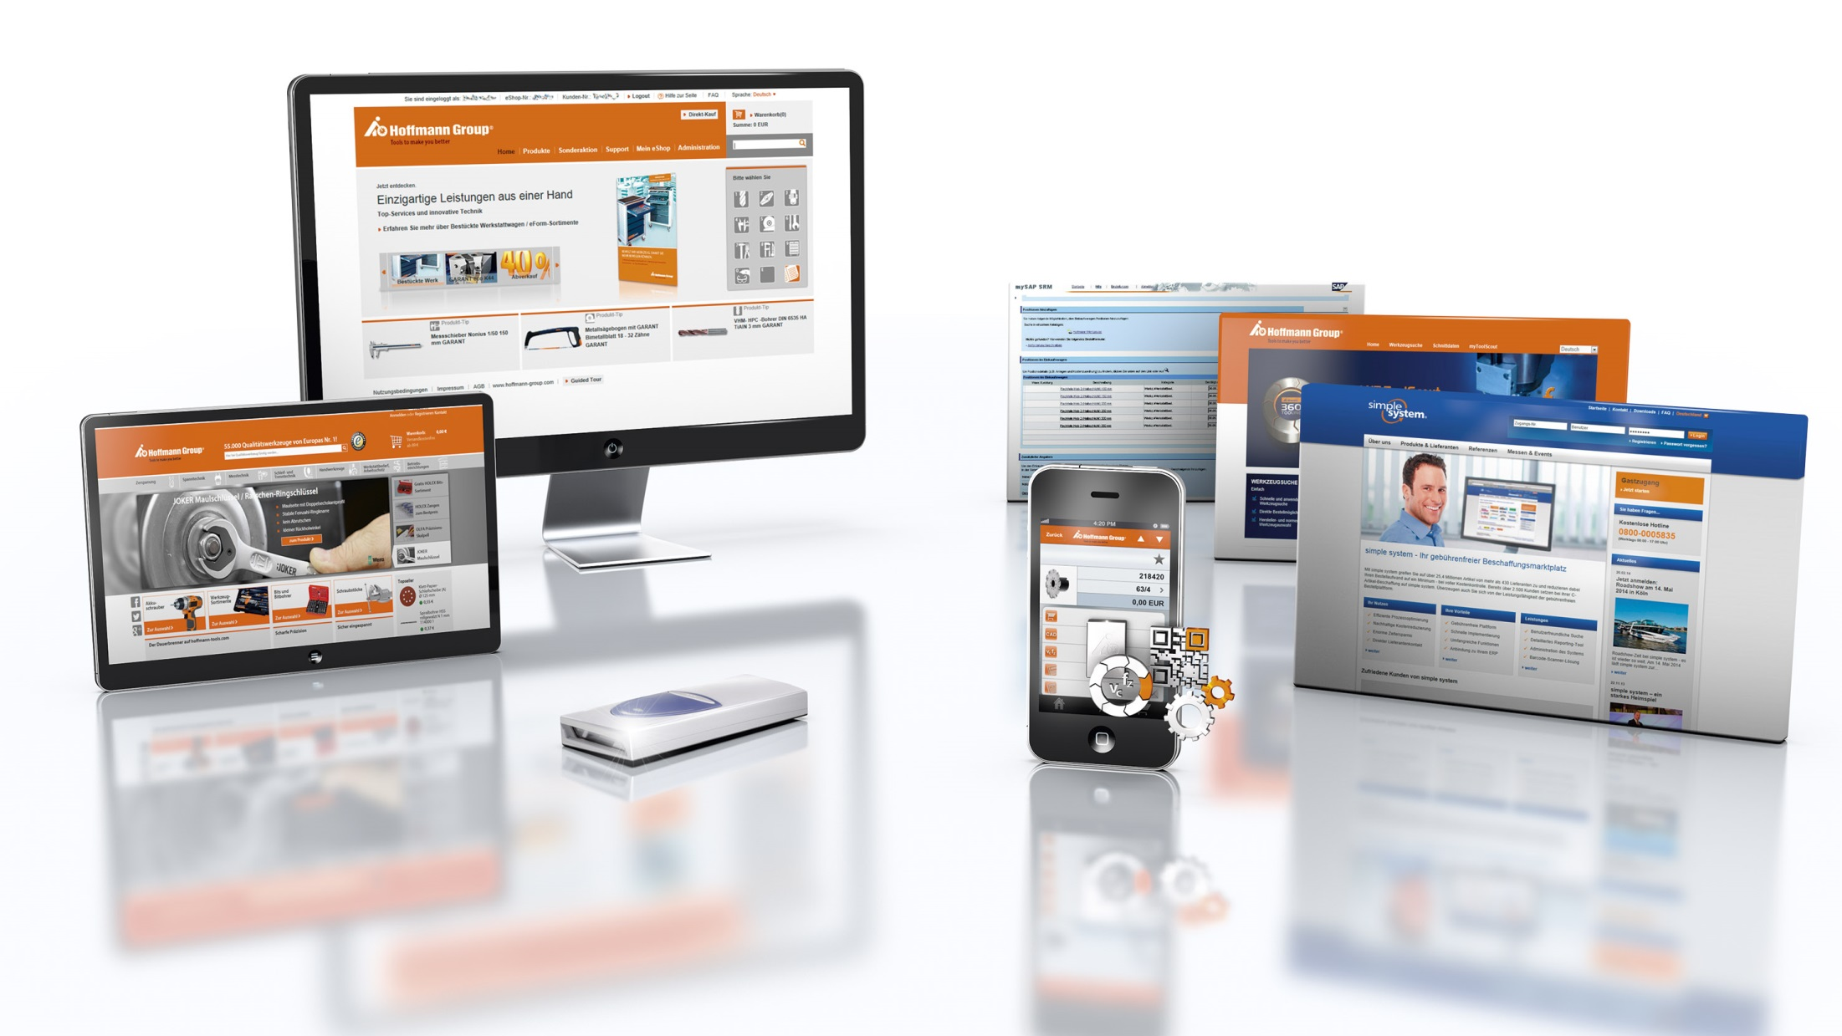
EXPERTO EN SERVICIOS
12_84
LO DAMOS TODO PARA CONSEGUIR HERRAMIENTAS DE ALTA EFICACIA.
GARANT Toolscout: búsqueda de herramientas rápida e intuitiva.
Smartphone-APP: pedidos a través del móvil.
eScan: independencia con el uso móvil.
Toolshop: desde profesionales hasta particulares.
eShop: pedidos rápidos y fiables.
eCatalog: disponible siempre en 18 idiomas.
simple system: mercado libre de impuestos.
Notes:
“Von produktiven Fertigungsprozessen zu hochproduktiven elektronischen Beschaffungsprozessen.
Papierlos von der WZ-Auswahl bis zur Verrechnung.
Die drei wichtigsten Plattformen:
Unser eShop: Er ist der Hoffmann Katalog kombiniert mit den vielen Vorteilen der neuen Medien.
eCatalog: Damit stellen wir Ihnen unseren Katalog in allen gängigen Formaten für Ihre System zur Verfügung – und das in 18 Sprachen.
Simple system: Unsere Antwort auf Beschaffungsmarktplätze. Mit 27 Mio Artikeln und 440 Lieferanten der führende B2B Marktplatz. Für Sie als unser Kunde kosten- u. gebührenfrei.”
“Zusätzlich haben wir noch viele weitere Schnittstellen und ePlattformen für MobileBusiness, B2C für Ihre Mitarbeiter, etc.
Lassen Sie sich einfach von unseren Experten beraten.
Gemeinsam können wir noch viel optimieren.”

Slide 13
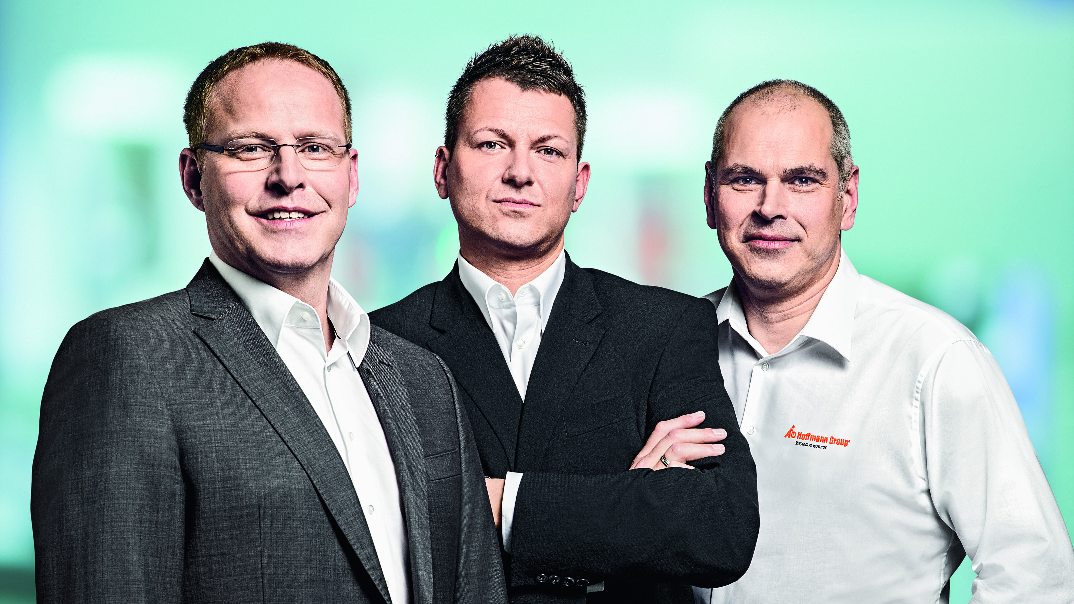
EXPERTOS EN SERVICIOS
26_84
ALGUNOS DE NUESTROS CLIENTES DARÍAN LO QUE FUERA POR FICHAR A NUESTROS ASESORES.
NO LES CULPAMOS.
  1.200 asesores y especialistas
  Técnicos de aplicación arranque de viruta
  Asesores especialistas en mobiliario industrial
  Expertos en e-business
  Especialistas en técnica de medición
Notes:
“Das mit Abstand wichtigste Element der Servicekompetenz: DIE MENSCHEN.”
KLICK
“Mit der HoG haben Sie Zugriff auf das kompetenteste Fachberaternetzwerk rund ums Werkzeug in Europa mit
Anwendungstechniker Zerspanung
Betriebseinrichtungs-Fachberater
E-Business-Experten
- und natürlich unseren Messtechnik-Spezialisten.
Wir bieten Ihnen somit hochqualifiziertes Fachwissen in allen Bereichen.”

Slide 14
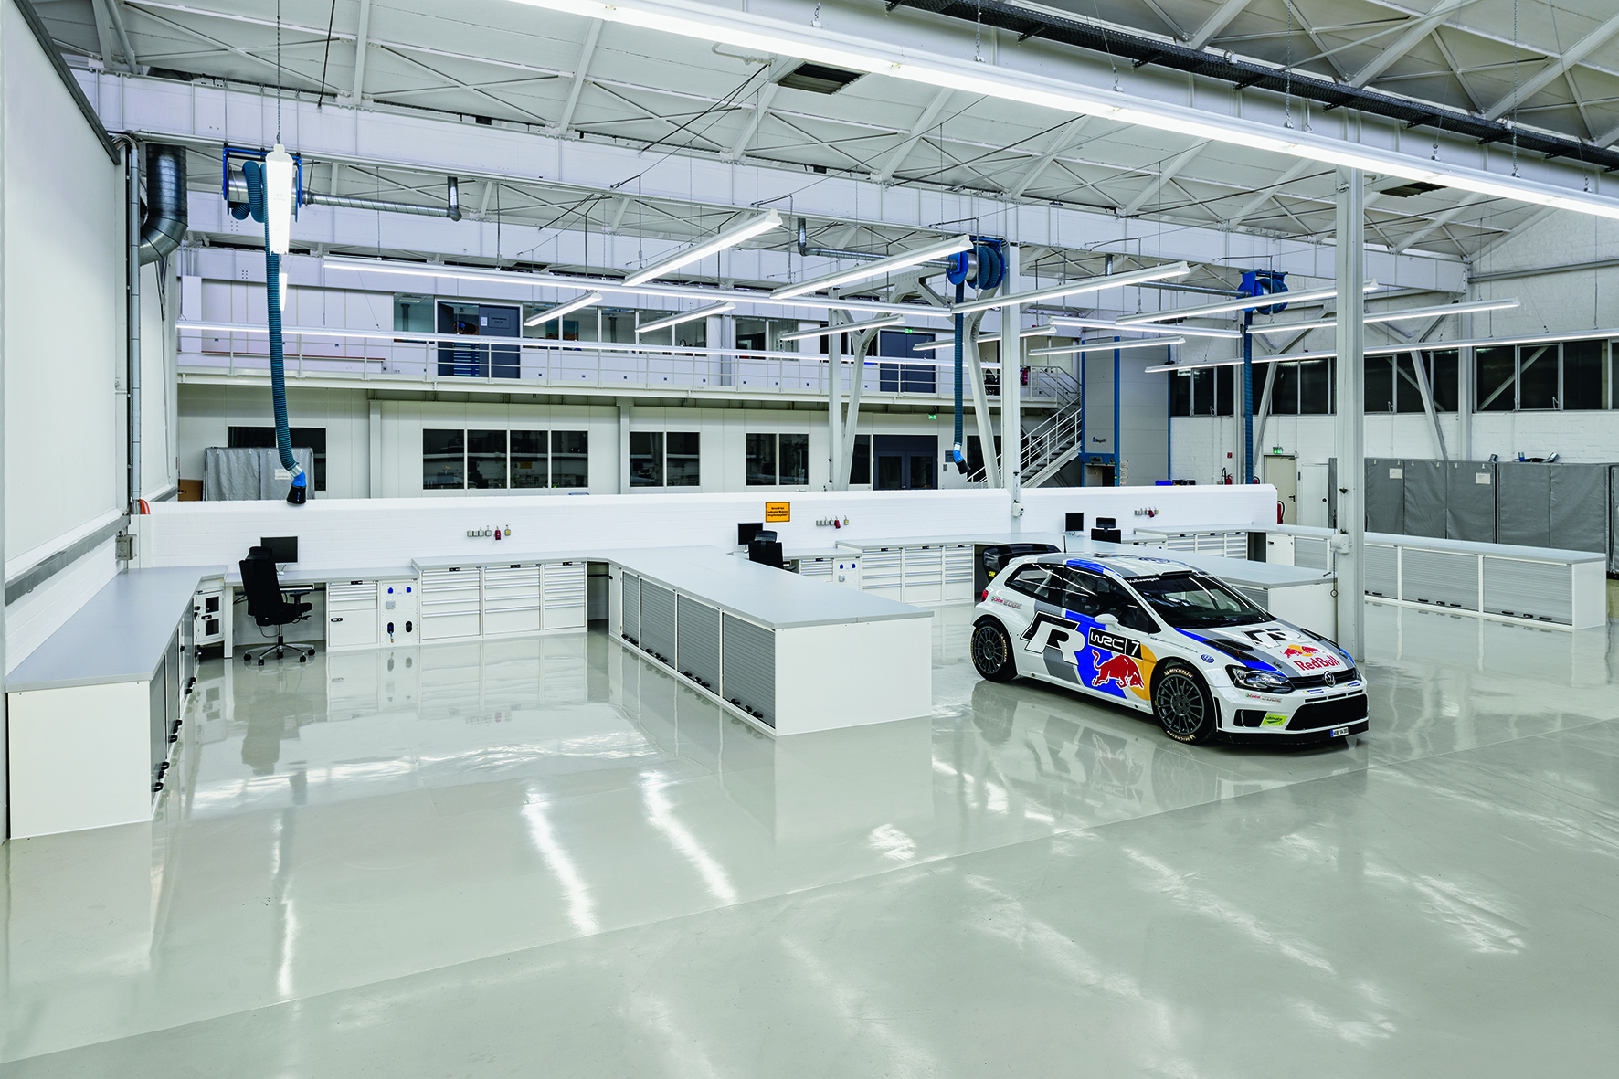
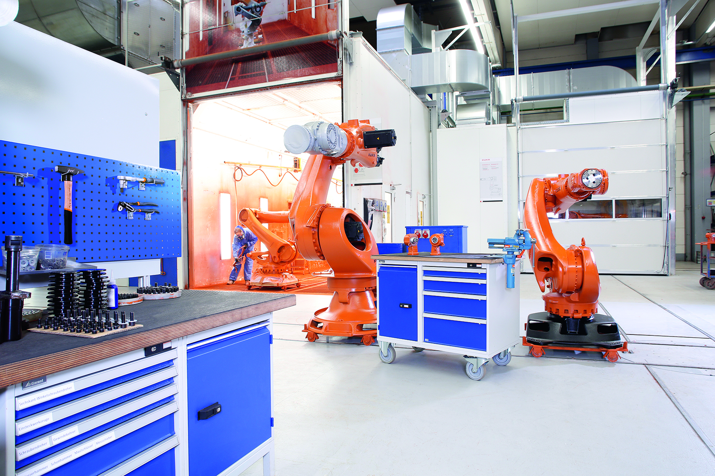
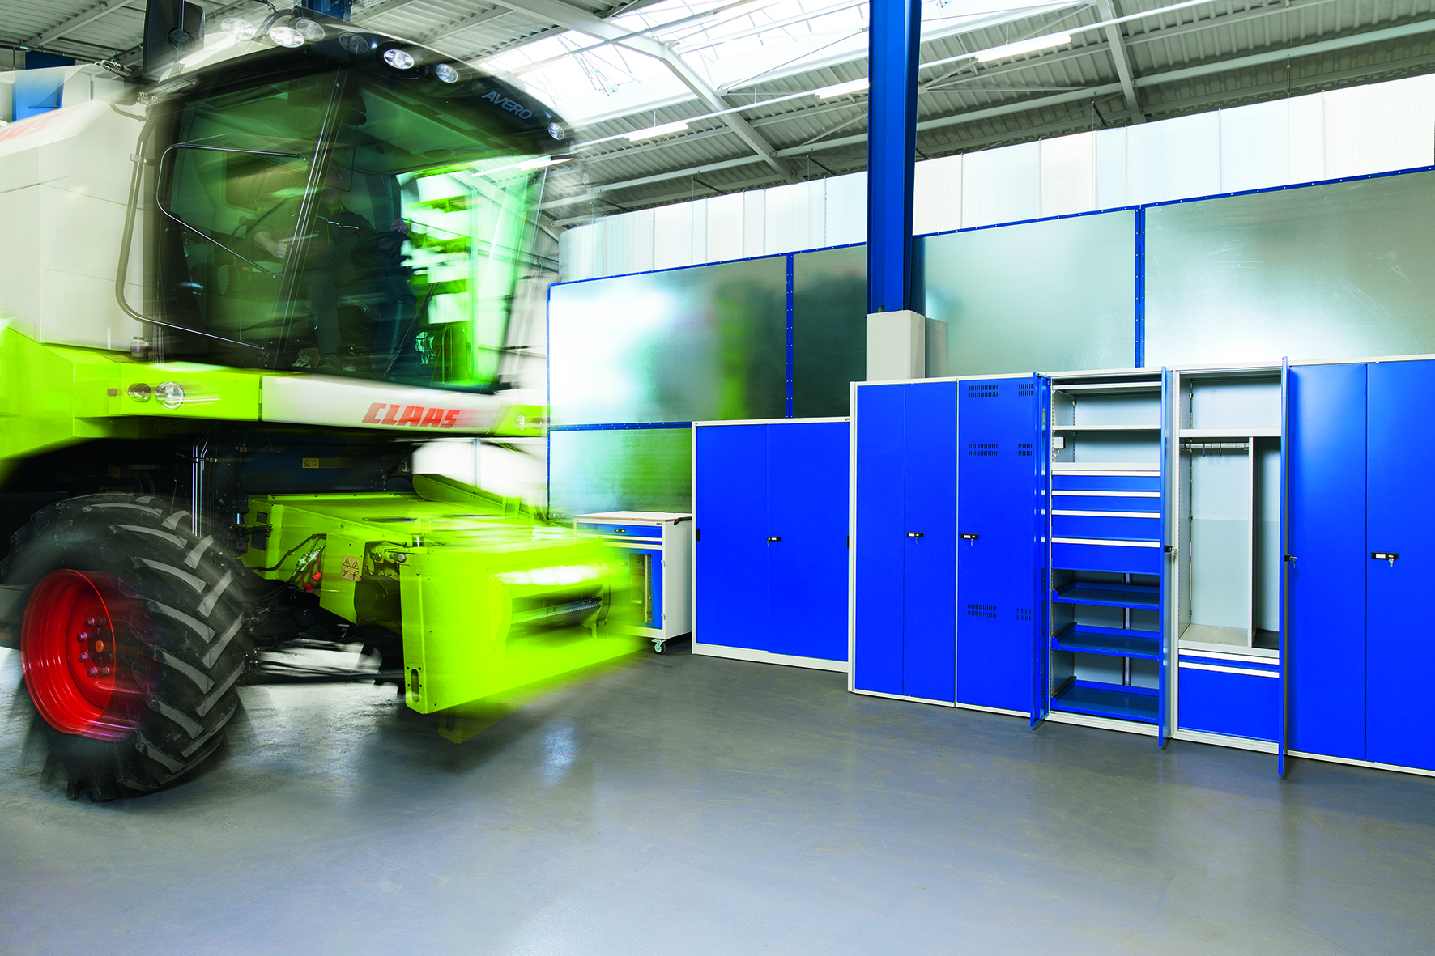
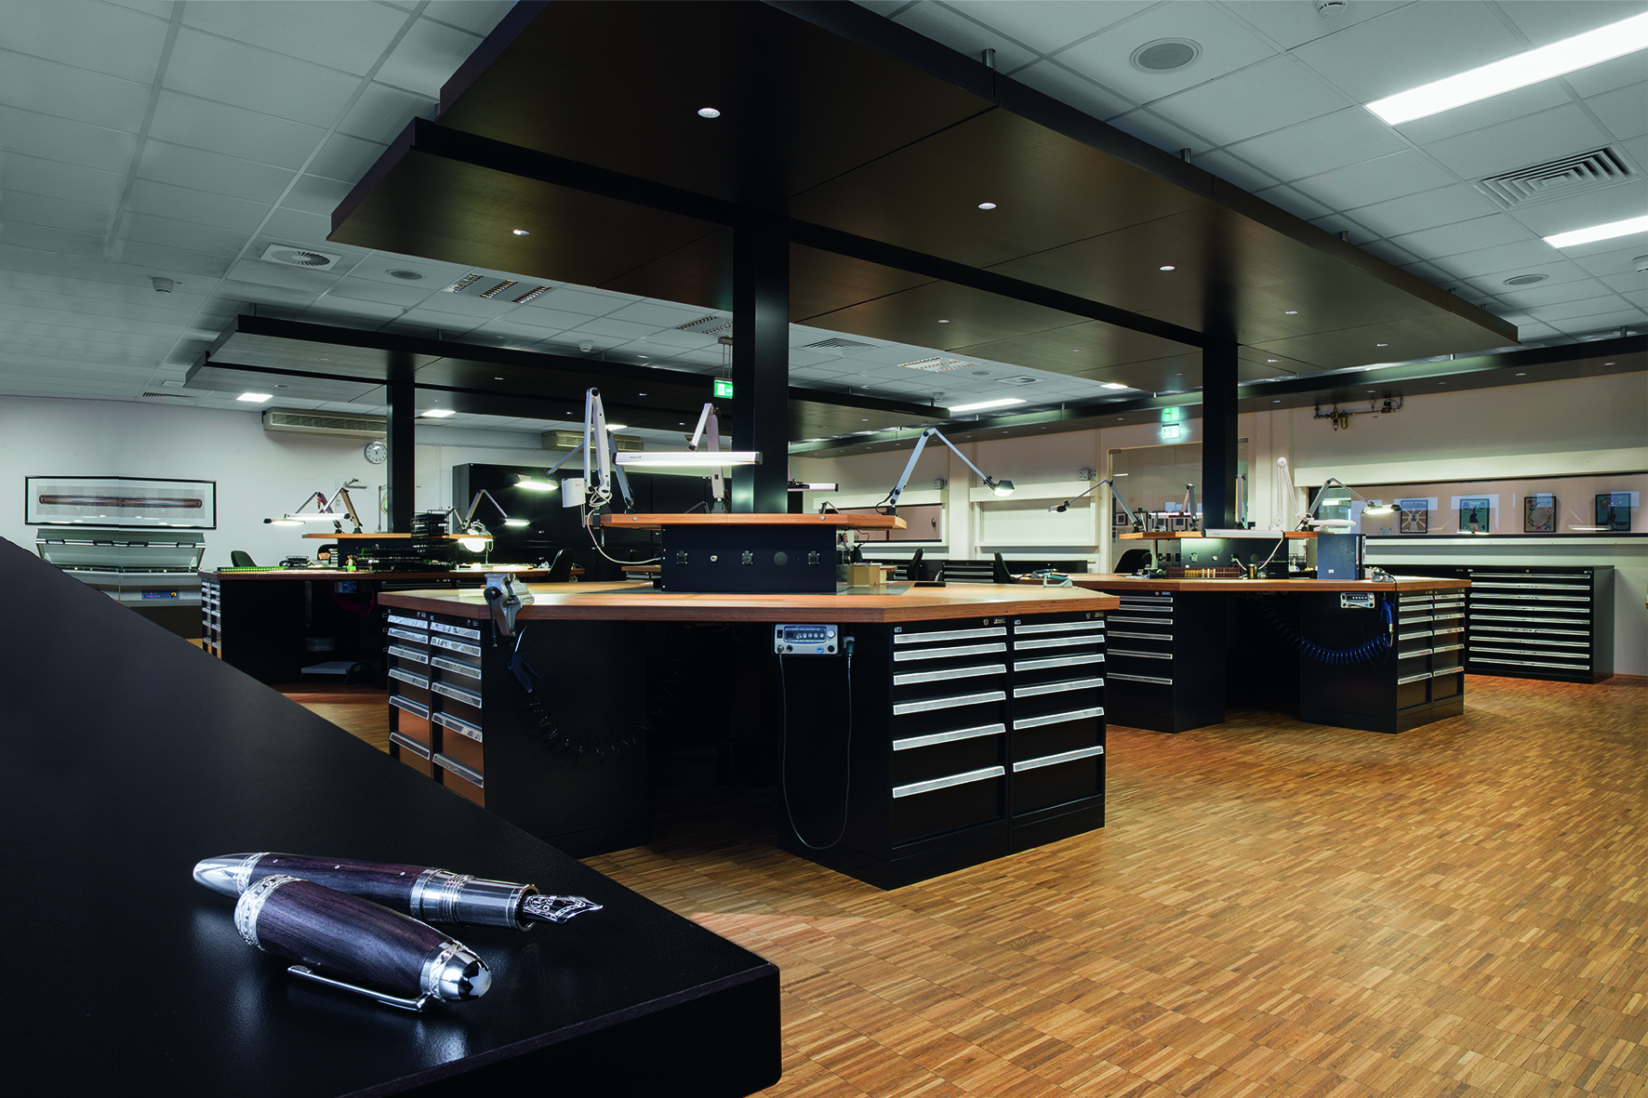
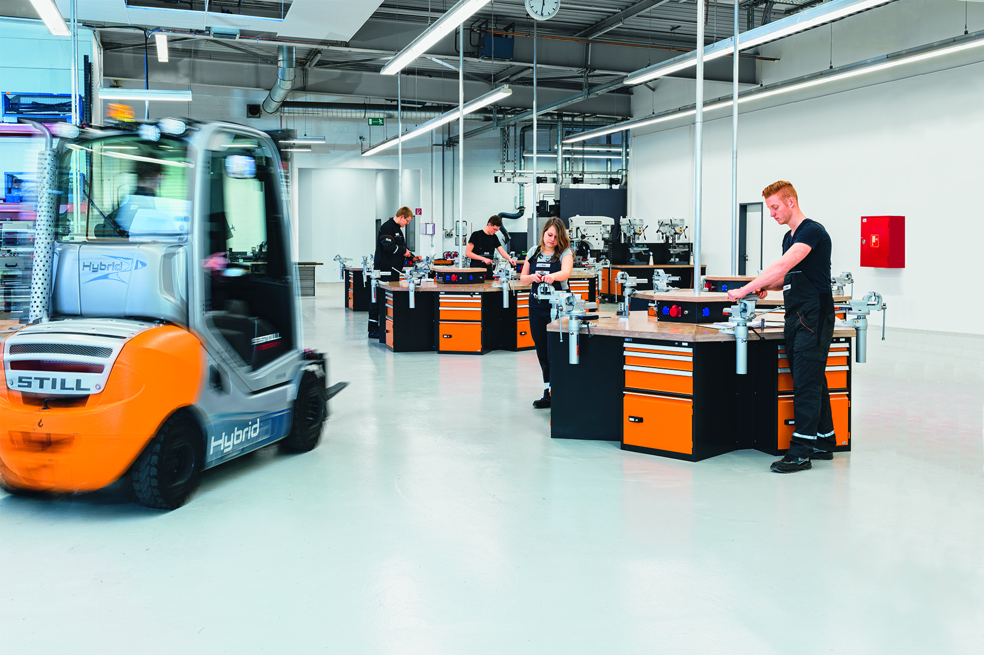
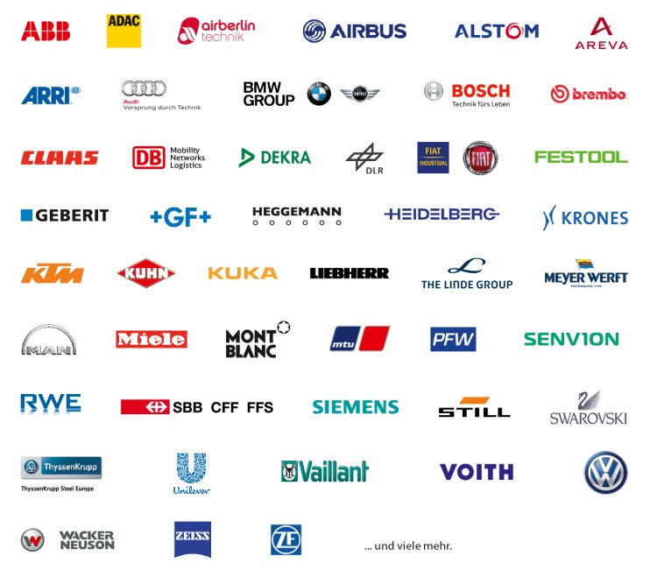








REFERENCIAS
12_84
135.000 CLIENTES, A CADA CUAL MÁS IMPORTANTE.
Para el 95% de nuestros clientes somos el proveedor principal.
Numerosos premios y condecoraciones.
Notes:
“Der Beweis für den Erfolg des Hoffmann Group-Konzepts ist die ständig wachsende Zahl unserer Kunden.
In D gibt es nur wenige metallverarbeitende Industriebetriebe, die nicht mit uns zusammenarbeiten.
Unser klares Ziel ist alle bestehenden und zukünftigen Kunden zu Hoffmann Group Fans zu machen.
Die Preise und Auszeichnung, die wir regelmäßig erhalten, sind dafür eine schöne Bestätigung und Ansporn zugleich.
(Auszeichnungen von …).
Zusammenfassend: Was unterscheidet die Hoffmann Group und wie schaffen wir es, mit C-Artikel wie Werkzeug Kunden zu Fans zu machen?
Es ist einerseits die einzigartige Kombination aus Handels-/Hersteller- u. Servicekompetenz.
Und andererseits sind es die 3 wichtigsten Alleinstellungen (aufzählen):
Das umfassende Produktprogramm mit unserer Premiummarke GARANT zum besten Nutzen-/Preisverhältnis.
Die zuverlässigste Werkzeuglogistik für höchste Versorgungssicherheit.
Und allem voran:
3. Die 2.500 kompetentesten und engagiertesten Mitarbeiter der Branche.”

Slide 15
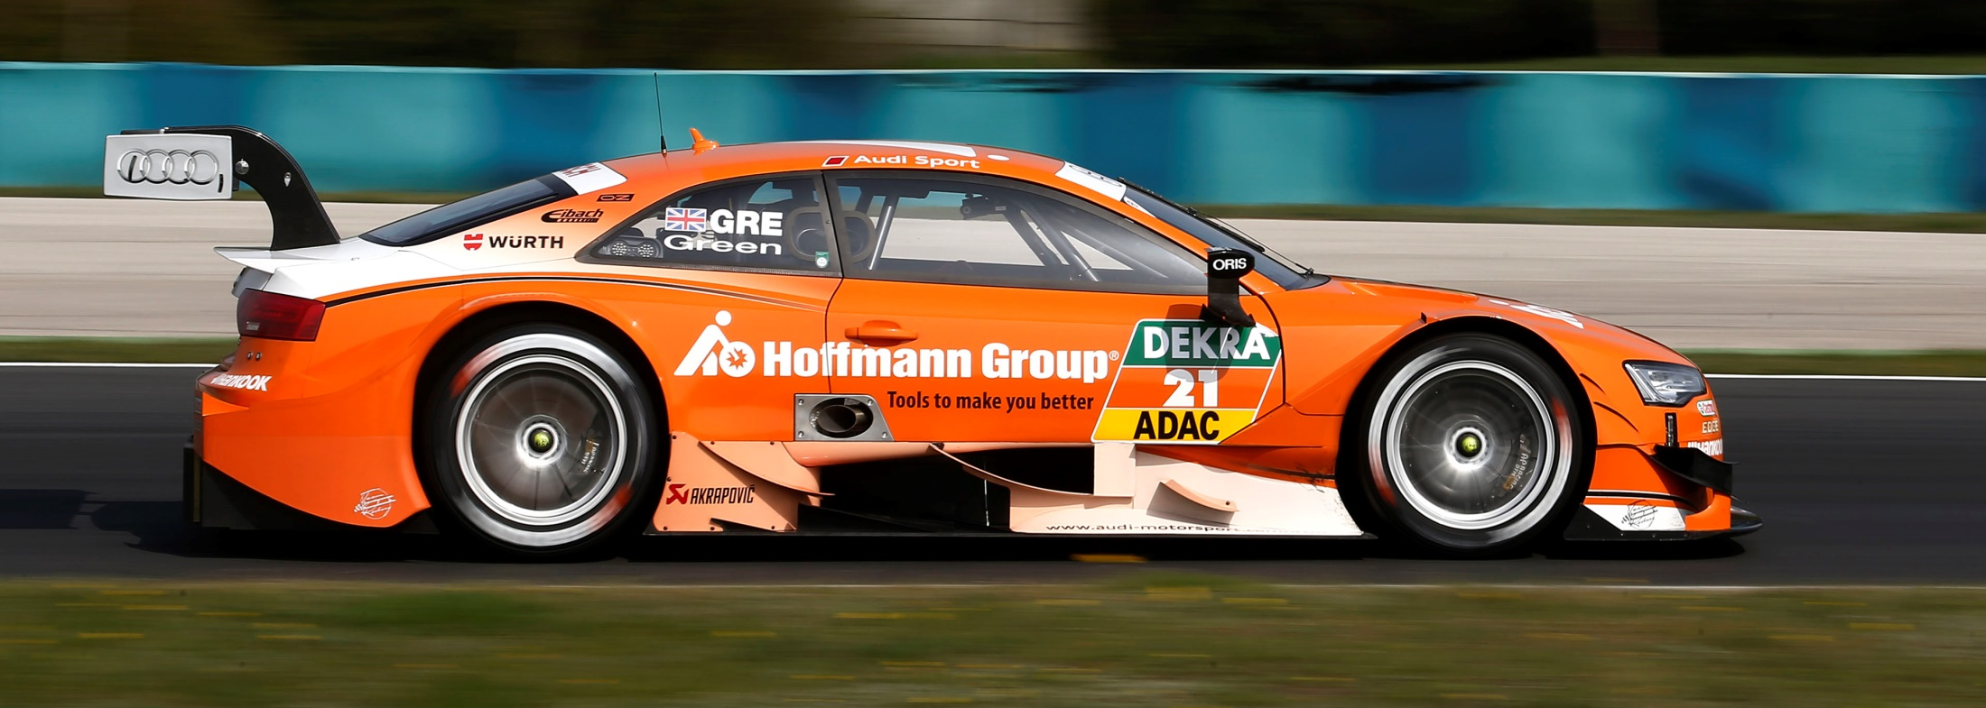
12_84
LO DAMOS TODO POR NUESTROS CLIENTES.
PARA AUMENTAR SU ÉXITO.
Notes:
“Für Sie geben wir alles – und sind erst zufrieden, wenn Sie es auch sind. Versprochen.”

Slide 16
MUCHAS GRACIAS POR SU ATENCIÓN.
Notes:
Option:
“Sollten Sie Interesse an unseren sozialem Engagement mit unserer Foundation haben (CSR Aktivitäten =Corporate Social Responsibility), kann ich Ihnen gerne noch mit 3 Folien zeigen, was wir hier tun und wie wir hier vorgehen.”
Option:
(Bei Rückfragen zum DTM Sponsoring bitte die Zusatzfolie zeigen und auf die Entwicklungen aus dem Rennsport bezüglich Leichtbau und kraftstoffsparende Motorentechnik hinweisen.)
“Damit sind wir immer vorne mit dabei”
Anmerkung:
Jetzt oder auch während der Präsentation besteht die Möglichkeit “Probleme zu stressen” um unsere Alleinstellungen zu spielen. Mögliche Fragen (selbst bitte beliebig ergänzen):
Haben Sie eigene Werkzeug-Läger bzw. wie wichtig ist Versorgungssicherheit?
Fertigen Sie im Ausland. Wenn ja wo?
Welche Herstellermarken setzen Sie heute in Ihrer Fertigung ein?
Wie sind Ihre Erfahrungen mit GARANT-Produkten? (in welchen Bereichen)?
Welche Elemente von 360° Tooling nutzen Sie?
Wo lassen Sie heute Nachschleifen?
Verwenden Sie Werkzeug-Automaten?
Wie läuft heute Ihr Bestellprozess? Nutzen Sie E-Business?
Welche Services sind für Sie besonders interessant?
Bei welchen Lieferanten decken Sie Ihren Bedarf außer uns (Anteile)? etc.

Slide 17
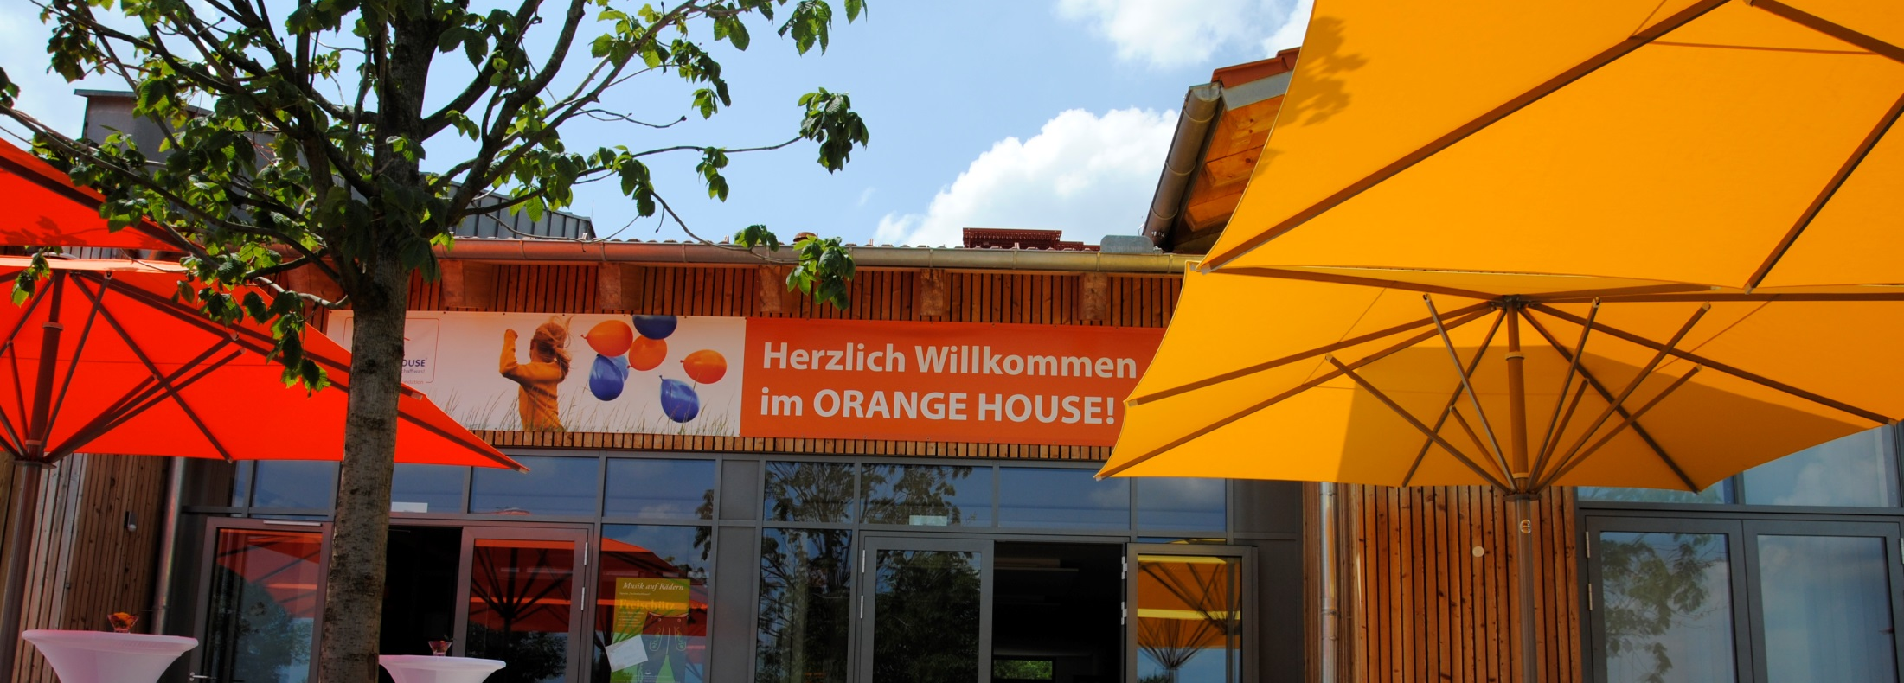

12_84
HOFFMANN GROUP FOUNDATION

Slide 18

12_84
PATROCINADOR DTM

Slide 19
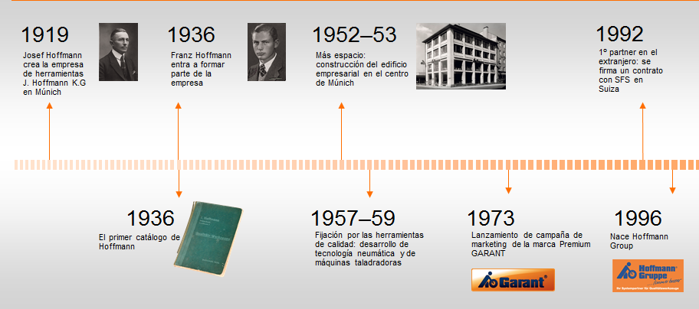


Slide 20
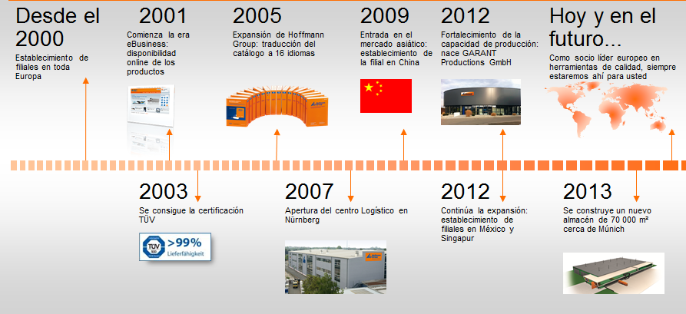

Slide 21
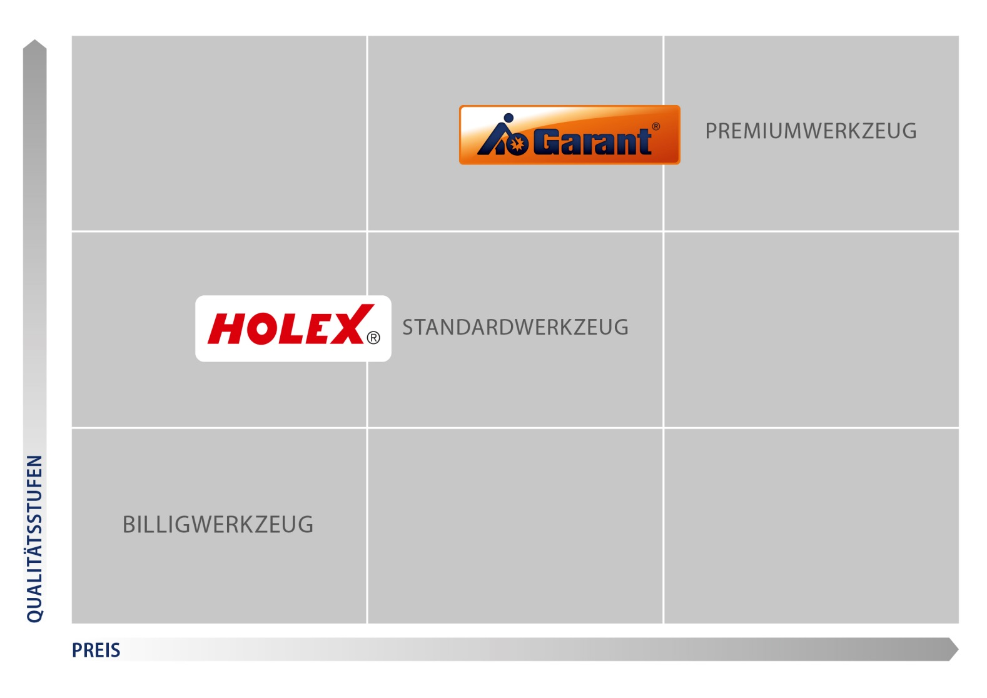

Slide 22
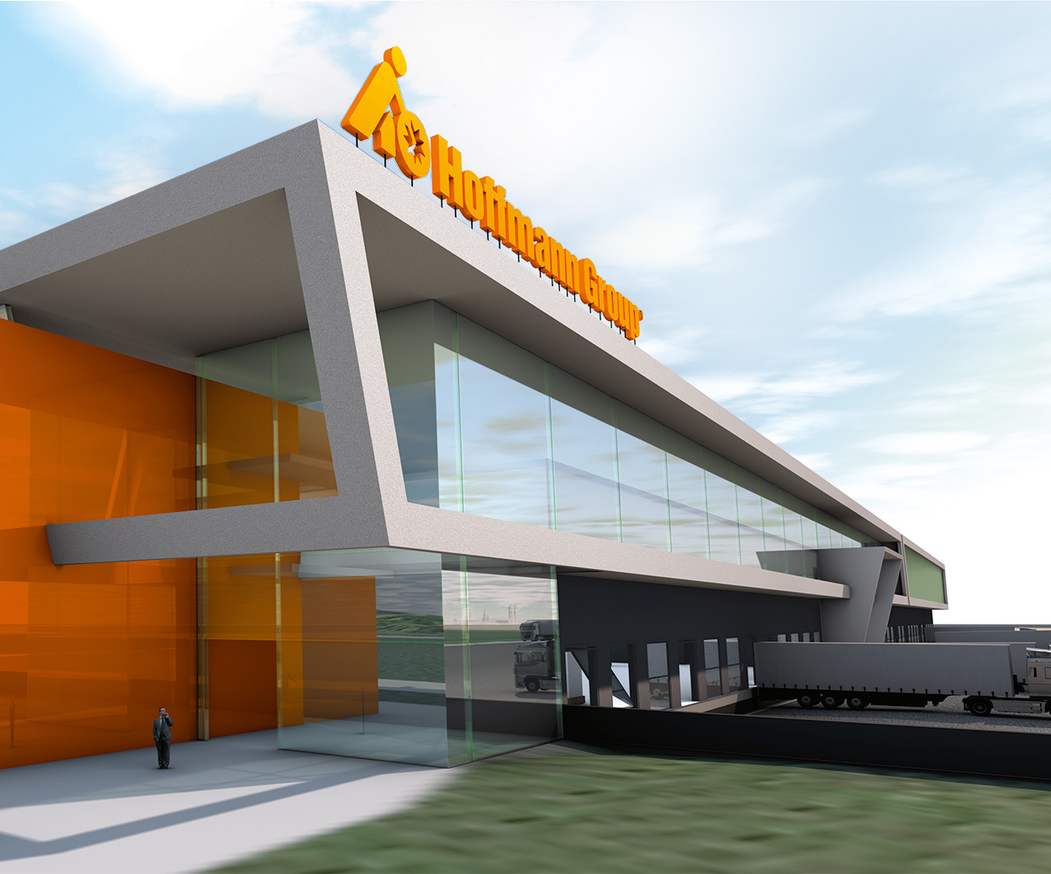
42_84
AMPLIAMOS NUESTRA CAPACIDAD DE SUMINISTRO.
POR ELLO AMPLIAMOS TAMBIÉN LA PRODUCCIÓN.
El nuevo centro de mobiliario industrial en Múnich
Más de 20.000 m² de superficie
Servicio logístico eficiente
Más de 2.000 productos listos para enviar

Slide 23
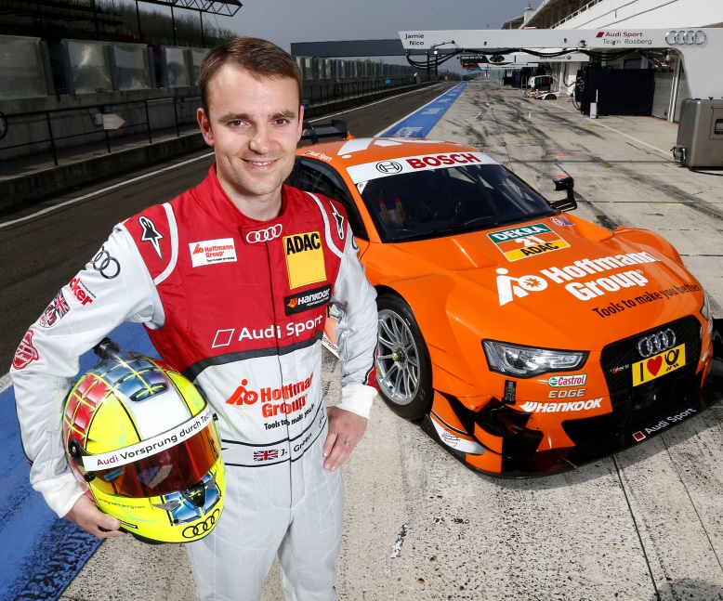
42_84
CAMPEONATO ALEMÁN DE TURISMOS (DEUTSCHE TOURENWAGEN MASTERS, DTM)
Hoffmann Group será el socio de Audi a partir de la temporada 2014 en el DTM.
EQUIPO: Audi Sport Team Rosberg.
COCHE: Audi RS 5 DTM
PILOTO: Jamie Green.

Slide 24
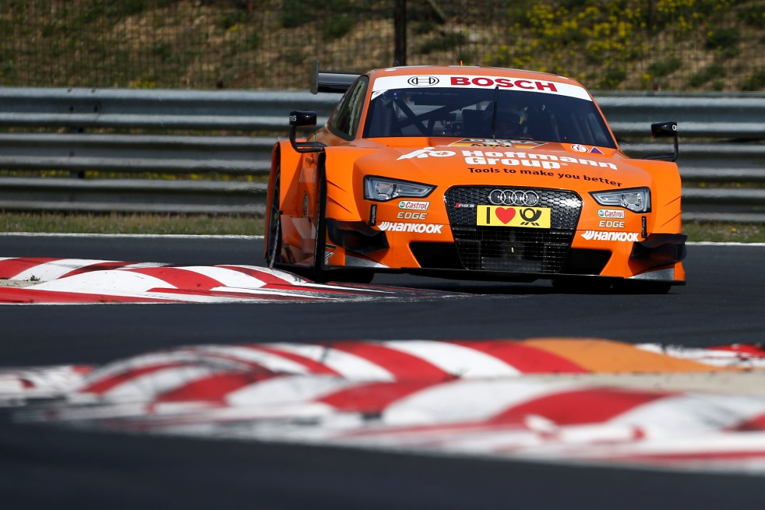
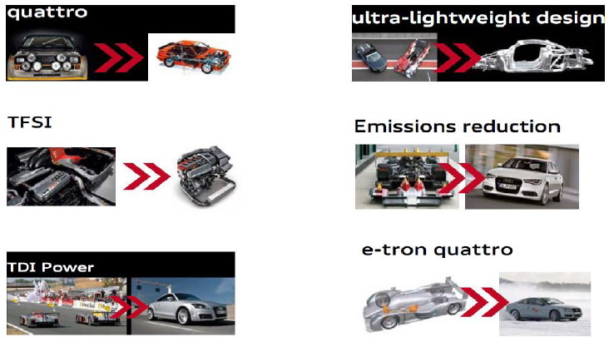
42_84
DESARROLLO EN SERIE DE MOTORSPORT .
Desde hace más de tres décadas, Audi Sport es una parte fundamental del desarrollo técnico de Audi AG como garantía de éxito en Motorsport.
Desde los comienzos, el concepto de Audi ha sido de gran importancia para la producción en serie.

